Slide 1


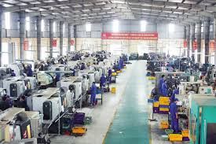
Trường THCS TÂN XUÂN
MÔN: Công Nghệ 8
Giáo viên: Nguyễn Ngọc Hải

Slide 2
Ôn lại nội dung bài cũ
* Câu 1: Vẽ sơ đồ phân loại vật liệu cơ khí?
* Câu 2: Kể tên các tính chất cơ bản của vật liệu cơ khí?

Slide 3
VẬT LIỆU CƠ KHÍ
* Câu 1: Vẽ sơ đồ phân loại vật liệu cơ khí?
Vật liệu kim loại
Vật liệu phi kim loại
Fe & C
kim loại đen
kim loại màu
Chất dẻo
Cao su
2,14% ≥ C
2,14%<C
Thép
Gang
Đồng và hợp kim của đồng
Nhôm và hợp kim của nhôm
Một số kim loại màu khác
Chất dẻo nhiệt
Chất dẻo nhiệt
rắn
Cao su tự nhiên
Cao su nhân tạo
Thép cacbon
Thép hợp kim
Gang trắng
Gang xám
Gang dẻo

Slide 4
Câu 2: Nêu các tính chất cơ bản của vật liệu cơ khí?
Tính chất cơ bản của vật liệu cơ khí
Tính chất cơ học
Tính chất vật lí
Tính chất hoá học
Tính chất công nghệ
Tính cứng
Tính dẻo
-Tính bền
Tính nóng chảy
Tính dẫn điện
Tính dẫn nhiệt...
Tính chịu axit
và muối
Tính chống ăn mòn
-Tính đúc,tính rèn,
tính hàn
-Khả năng gia công
cắt gọt

Slide 5
TIẾT 19 – BÀI 20
DỤNG CỤ CƠ KHÍ
MỤC TIÊU:
1- kiến thức:
- Biết được hình dạng cấu tạo và công dụng của dụng cụ cơ khí phổ biến.
2- kỹ năng:
- Sử dụng được các dụng cụ cầm tay.
3- Thái độ:
- Có ý thức bảo quản giữ gìn dụng cụ và bảo đảm an toàn khi sử dụng.
4- Định hướng năng lực:
- Năng lực giao tiếp, quan sát, hợp tác, giải quyết vấn đề, tư duy.

Slide 6

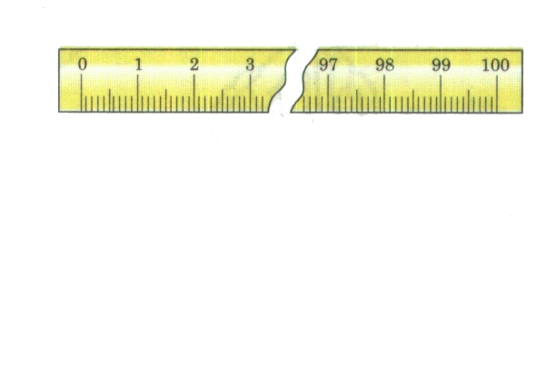
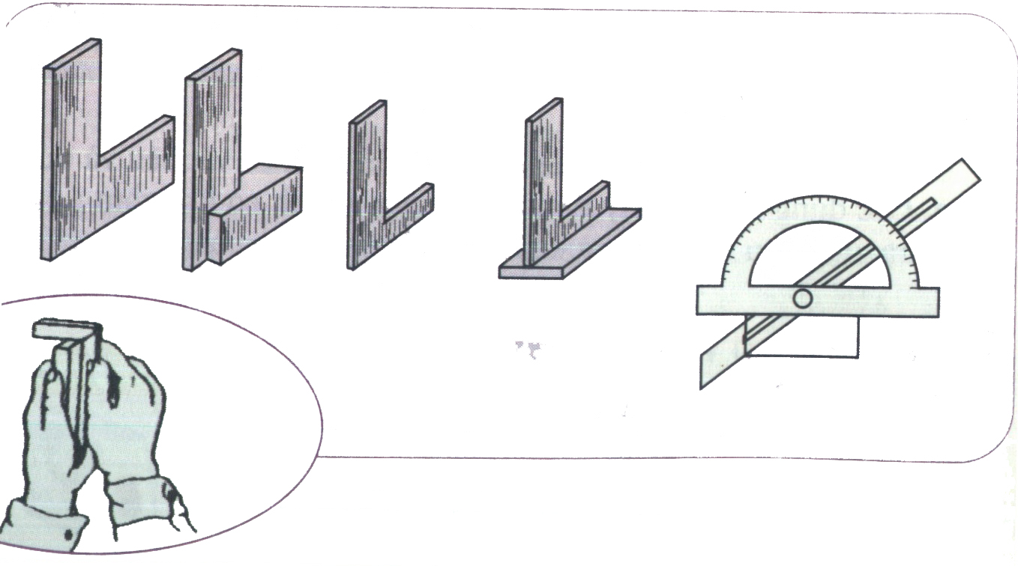
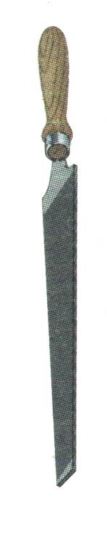
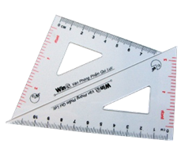
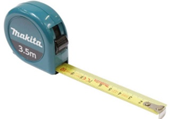
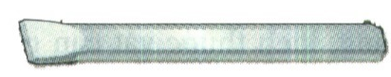
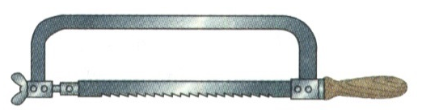
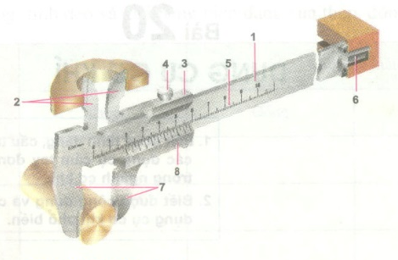
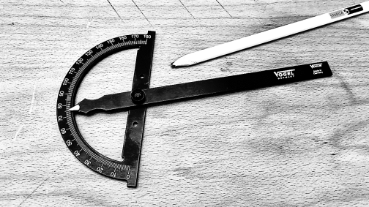
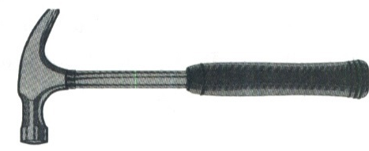
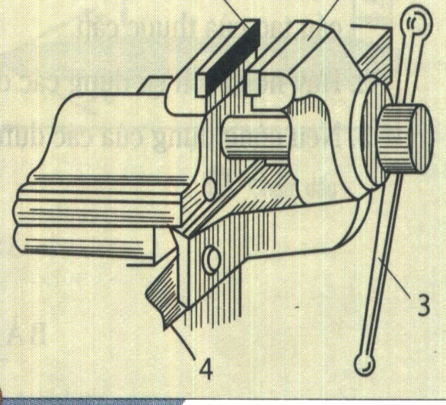
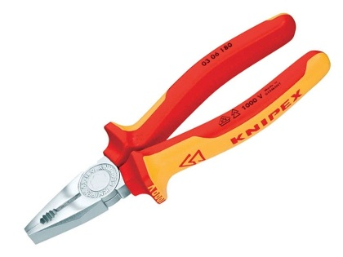
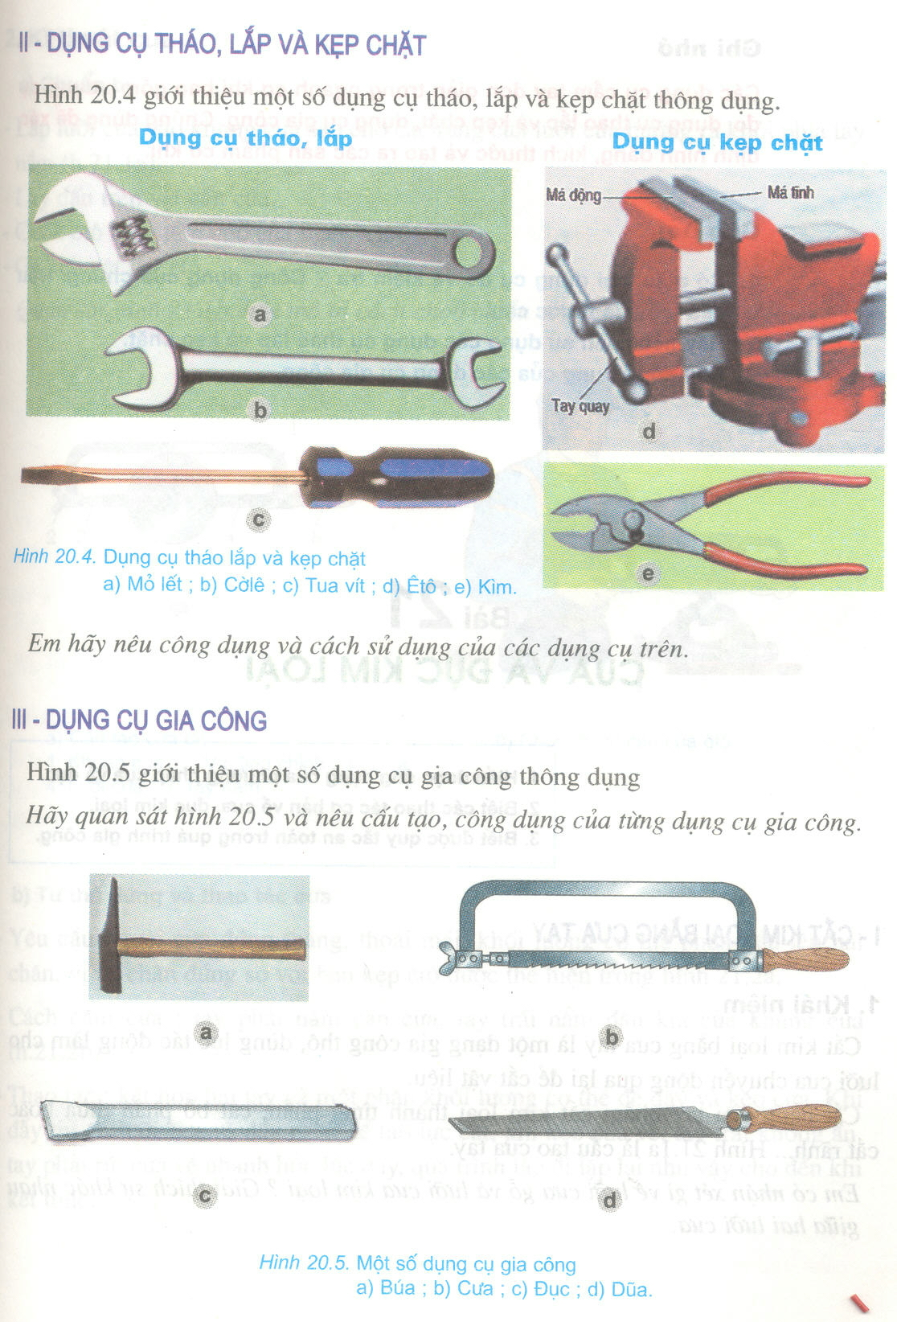

*Giới thiệu 1 số dụng cụ gia công cơ khí
DUÏNG CUÏ ÑO - KIỂM TRA
DUÏNG CUÏ GIA COÂNG
DUÏNG CUÏ THAÙO, LAÉP- ÏKEÏP CHAËT

Slide 7

Bài 20. DỤNG CỤ CƠ KHÍ
I. Dụng cụ đo và kiểm tra:
1. Thước đo chiều dài
* Thước lá:
Là 1 thanh thép dẹt, trên có khắc các vạch chia độ dài
*Mô tả hình dáng?
*Vật liệu chế tạo?
* Công dụng?
Được chế tạo bằng thép hợp kim dụng cụ.
- Đo chiều dài chi tiết hoặc xác định kích thước của sản phẩm.

Slide 8
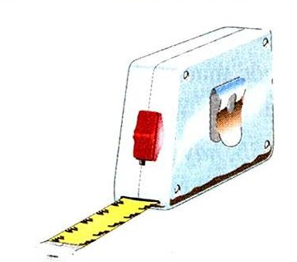
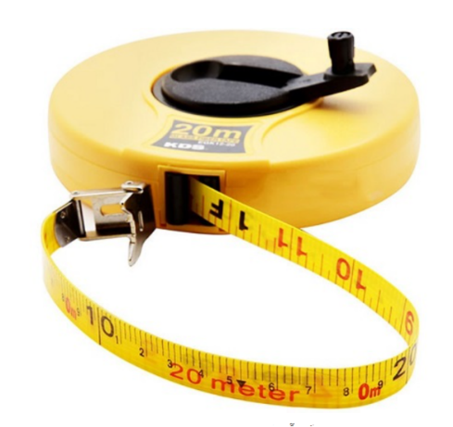
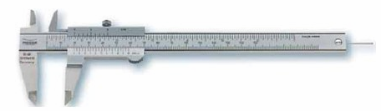
Bài 20. DỤNG CỤ CƠ KHÍ
I. Dụng cụ đo và kiểm tra:
1. Thước đo chiều dài
* Thước lá
* Ngoài ra còn có 1 số loại thước đo chiều dài như: thước cuộn, thước dây, thước cặp…
Ngoài thước lá, em hãy kể tên 1 số loại thước đo chiều dài mà em biết?
Thước dây
Thước cuộn
Thước cặp

Slide 9
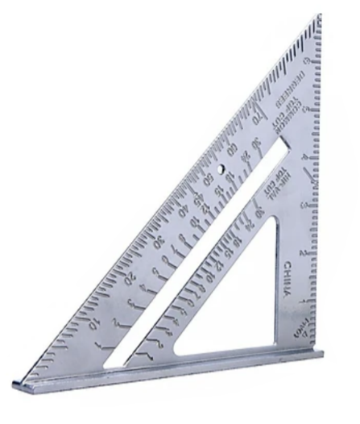
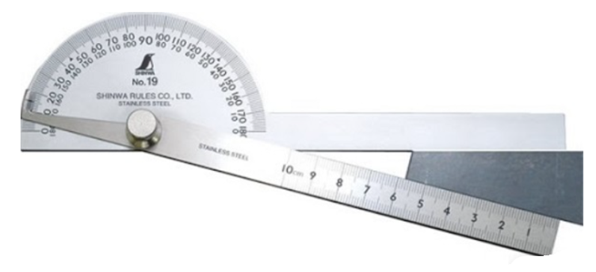
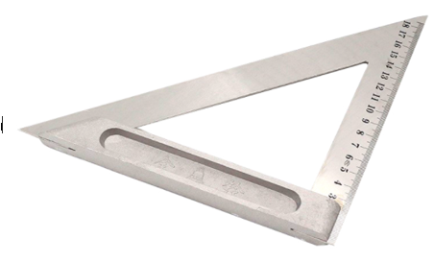
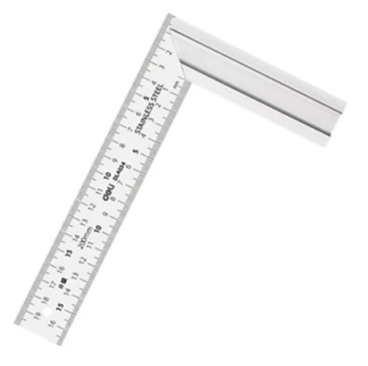
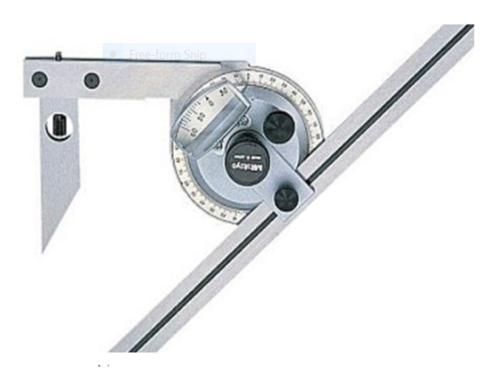
2. Thước đo góc
Công dụng của thước đo góc?
Êke
Ke vuông
Thước đo góc vạn năng
Xác định các góc bất kì
Đo và kiểm tra các góc đặc biệt

Slide 10
Bài 20. DỤNG CỤ CƠ KHÍ
I. Dụng cụ đo và kiểm tra:
1. Thước đo chiều dài
* Thước lá
* Ngoài ra còn có 1 số loại thước đo chiều dài như: thước cuộn, thước dây, thước cặp…
2. Thước đo góc
Thước đo góc thường dùng là êke, ke vuông và thước đo góc vạn năng
Muốn Xác định giá trị thực của góc ta dùng thước đo góc vạn năng.

Slide 11
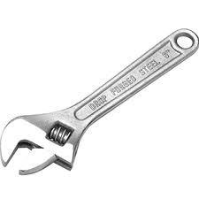
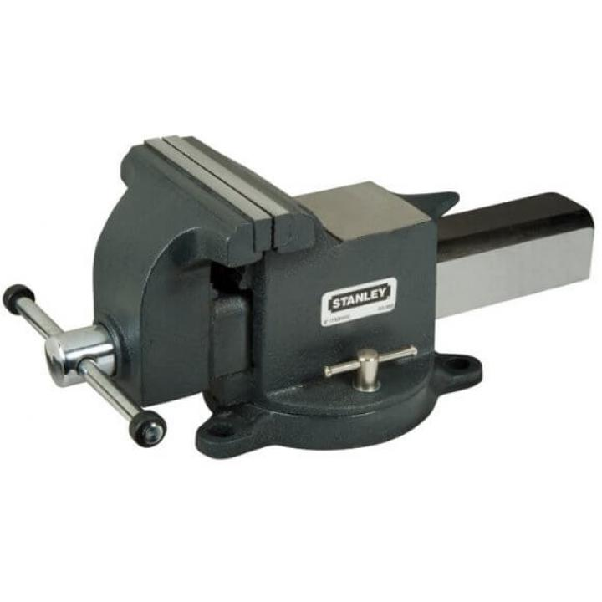
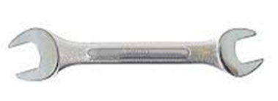

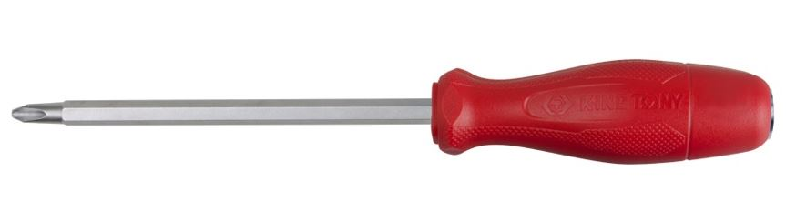
Bài 20. DỤNG CỤ CƠ KHÍ
I. Dụng cụ đo và kiểm tra:
II. Dụng cụ tháo lắp và kẹp chặt

Slide 12
Dụng cụ tháo lắp
Phần mỏ
Phần đầu
Phần thân
Phần cán
Mỏ lết
Phần đầu
Cờ lê
Dùng để tháo lắp các bulong, đai ốc.
Nêu cấu tạo, công dụng của cờ lê, mỏ lết, tua vít ?
Phần cán
Tua vít
Phần đầu
Vặn vít đầu có xẻ rãnh

Slide 13
Dụng cụ kẹp chặt
Má động
Má tĩnh
Dùng để kẹp chặt vật khi gia công
Ê tô
Tay quay
Nêu cấu tạo, công dụng của Êtô, kìm?
Phần cán
Dùng để kẹp chặt vật
Phần mỏ
Kìm

Slide 14
Bài 20. DỤNG CỤ CƠ KHÍ
I. Dụng cụ đo và kiểm tra
1. Thước đo chiều dài
2. Thước đo góc
II. Dụng cụ tháo lắp và kẹp chặt
Dụng cụ tháo lắp: Mỏ lết, cờ lê, tua vít
Dụng cụ kẹp chặt: Kìm, Êtô

Slide 15
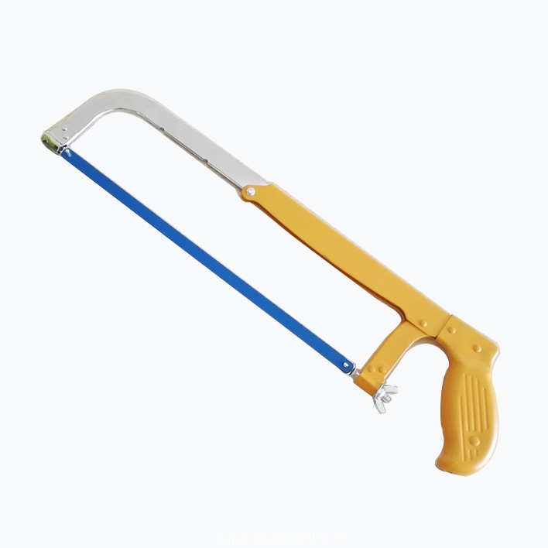
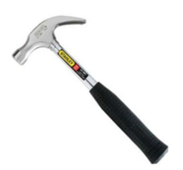
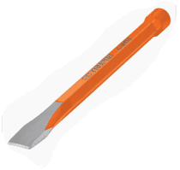
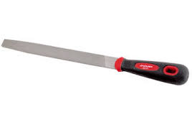
III. Dụng cụ gia công
Dùng để đóng, tạo lực
Dùng để cắt các loại vật liệu
Đầu búa
Chốt
Khung cưa
Cán búa
Cưa
Tay nắm
Búa
Lưỡi cưa
Vít điều chỉnh
Nêu cấu tạo, công dụng của búa, cưa, đục, dũa?
Thân đục
Cán dũa
Dũa
Đầu đục
Lưỡi dũa
Đục
Dùng để tạo độ nhẵn, phẳng trên bề mặt vật liệu
Lưỡi đục
Dùng để đục, chặt kim loại.

Slide 16
Bài 20. DỤNG CỤ CƠ KHÍ
I. Dụng cụ đo và kiểm tra
1. Thước đo chiều dài
2. Thước đo góc
II. Dụng cụ tháo lắp và kẹp chặt
Dụng cụ tháo lắp: Mỏ lết, cờ lê, tua vít
Dụng cụ kẹp chặt: Kìm, Êtô
III. Dụng cụ gia công
Búa, cưa, đục, dũa

Slide 17
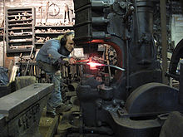
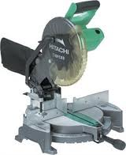

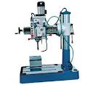
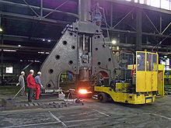
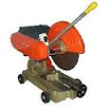
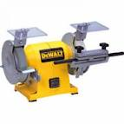
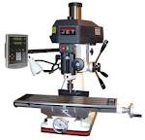
Búa máy
Cưa máy
Dũa máy
Khoan máy
=> Mục đích: Tiết kiệm thời gian sản xuất, tạo năng suất lao động cao.

Slide 18
Thước đo chiều dài
(thước lá, thước cuộn…)
* Củng cố bài học
Thước đo góc
(êke, ke vuông, thước đo góc vạn năng)
Búa
Dụng cụ đo
và kiểm tra
Cưa
DỤNG CỤ
CƠ KHÍ
Dụng cụ
gia công
Đục
Dũa
Dụng cụ tháo lắp
và kẹp chặt
Dụng cụ kẹp chặt (kìm, êtô)
Dụng cụ tháo lắp
(cờlê, mỏ lết, tuavit)

Slide 19
Dặn dò
Học bài 20, trả lời các câu hỏi trong sgk/trang 70
2. Xem trước bài 21: Cưa và đục kim loại

